Slide 1
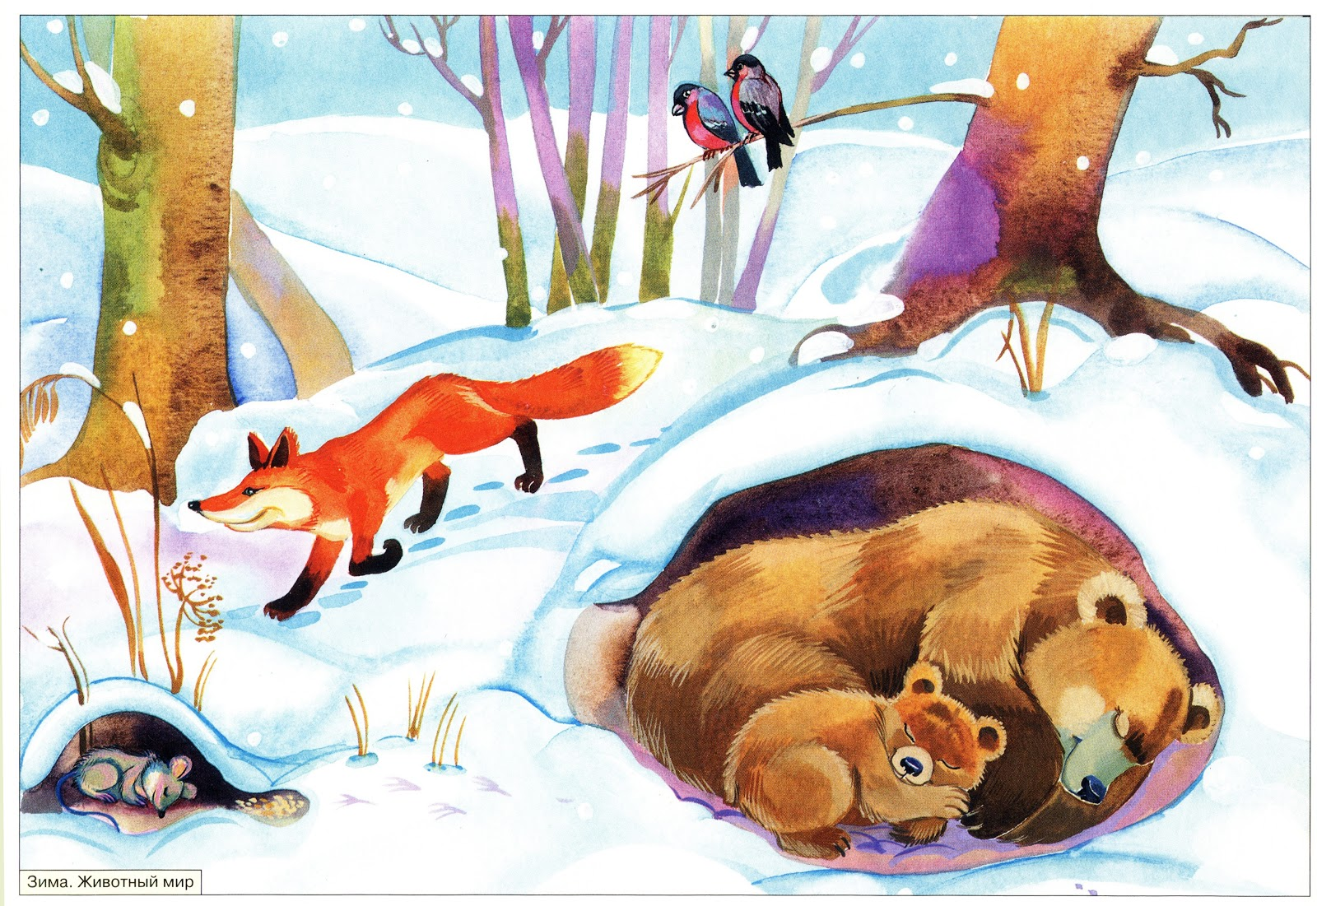
Как звери готовятся к зиме?
Ознакомление с окружающим миром.
1младшая группа.
Подготовила воспитатель
МБДОУ Детский сад №2 города Рузаевка
Мишина Елена Александровна
.

Slide 2
Облетают последние осенние листья.
Природа замерла в ожидании снега, как волшебства.
Снежинки нежно ложатся на всё вокруг.
Воздух стал особенным, морозным.
ВПЕРЕДИ ЗИМА!

Slide 3
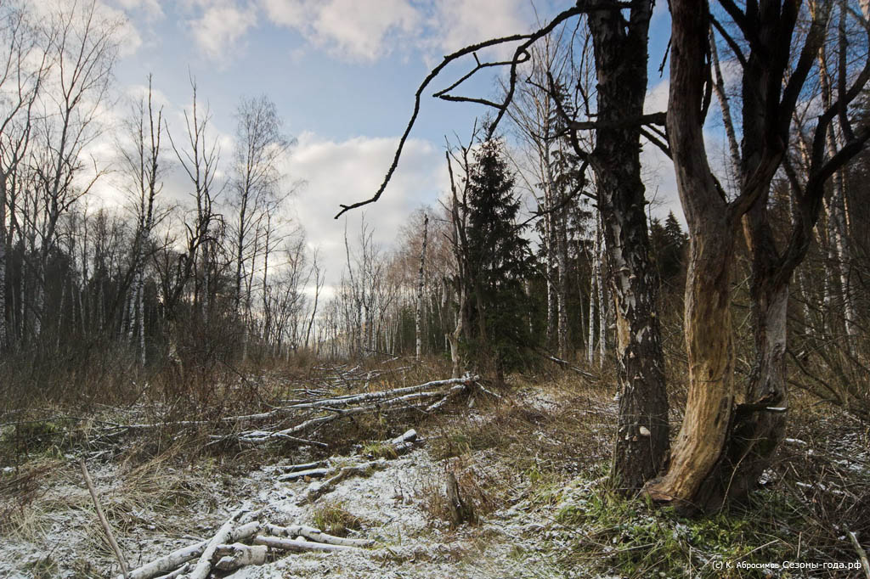
Как же готовятся лесные жители к зиме?

Slide 4
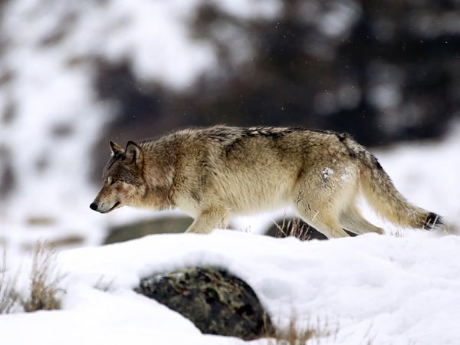
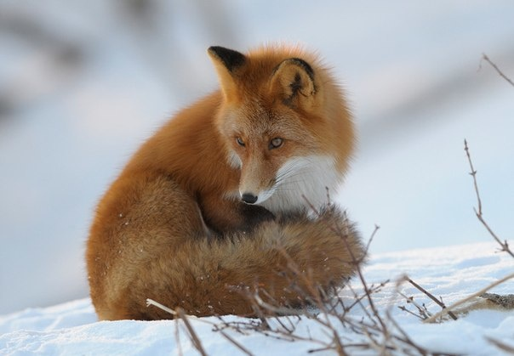
Всех боится он в лесу:
Волка, филина, лису.
Бегает от них, спасаясь,
С длинными ушами… (заяц)
Серый страшный и зубастый
Произвел переполох.
Все зверята разбежались.
Напугал зверят тех … (волк)
Лесная рыжая плутовка –
Известна всем её сноровка.
С ней аккуратней, не зевай
А дверь в курятник запирай!
Зверь мохнатый любит мёд.
Если что-то не поймёт,
Может дико зареветь,
Потому что он… (медведь)

Slide 6
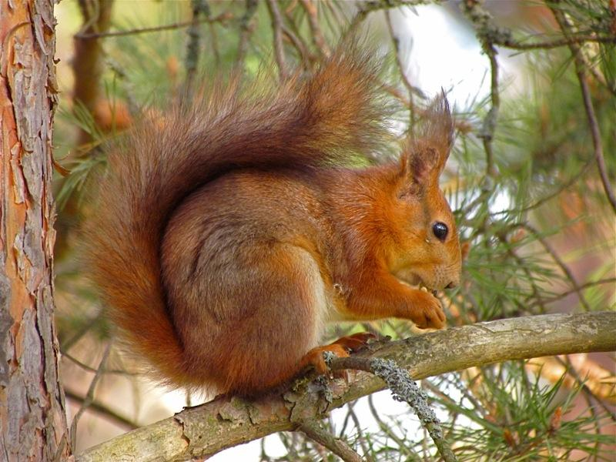
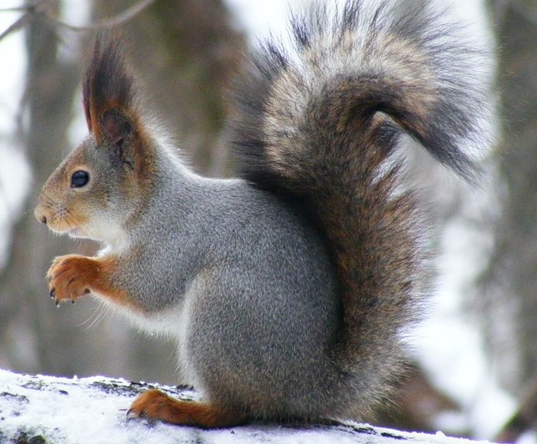
Белочка меняет
рыжую шубку на теплую серебристую.

Slide 7
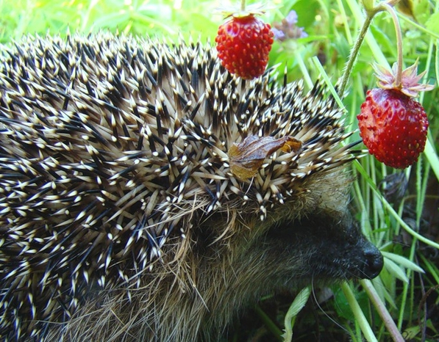
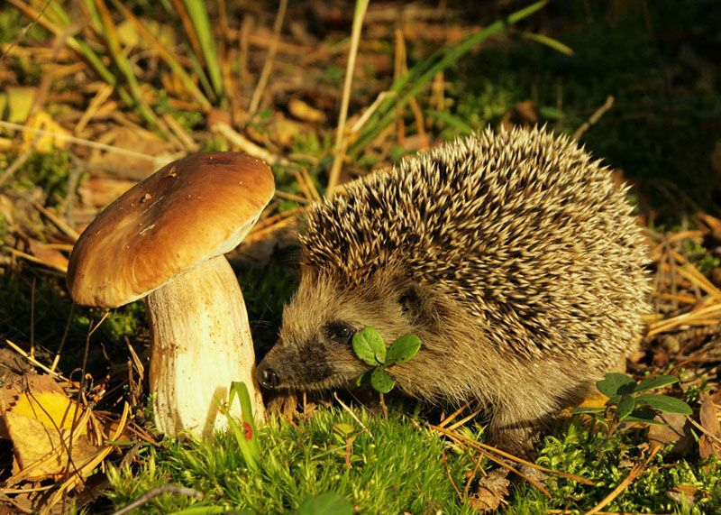
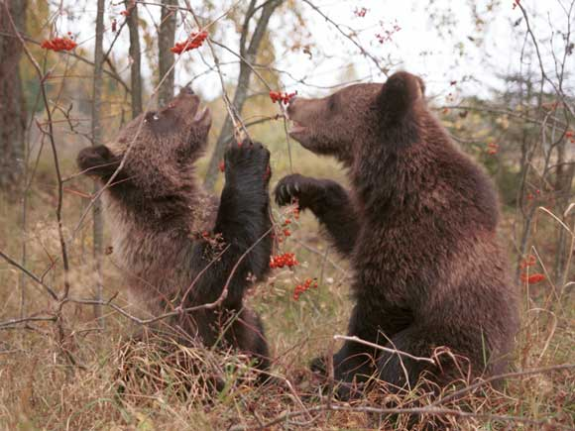
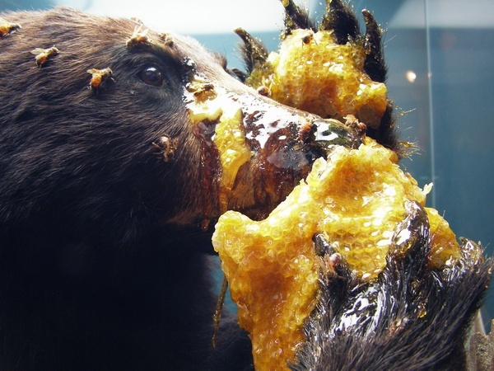
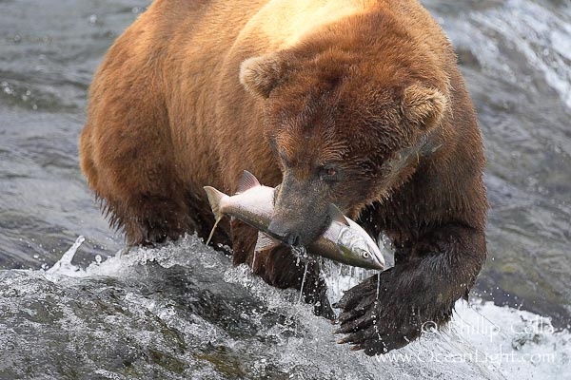
Медведь и ёж готовятся к длинному зимнему сну. Наедают побольше жира.

Slide 8
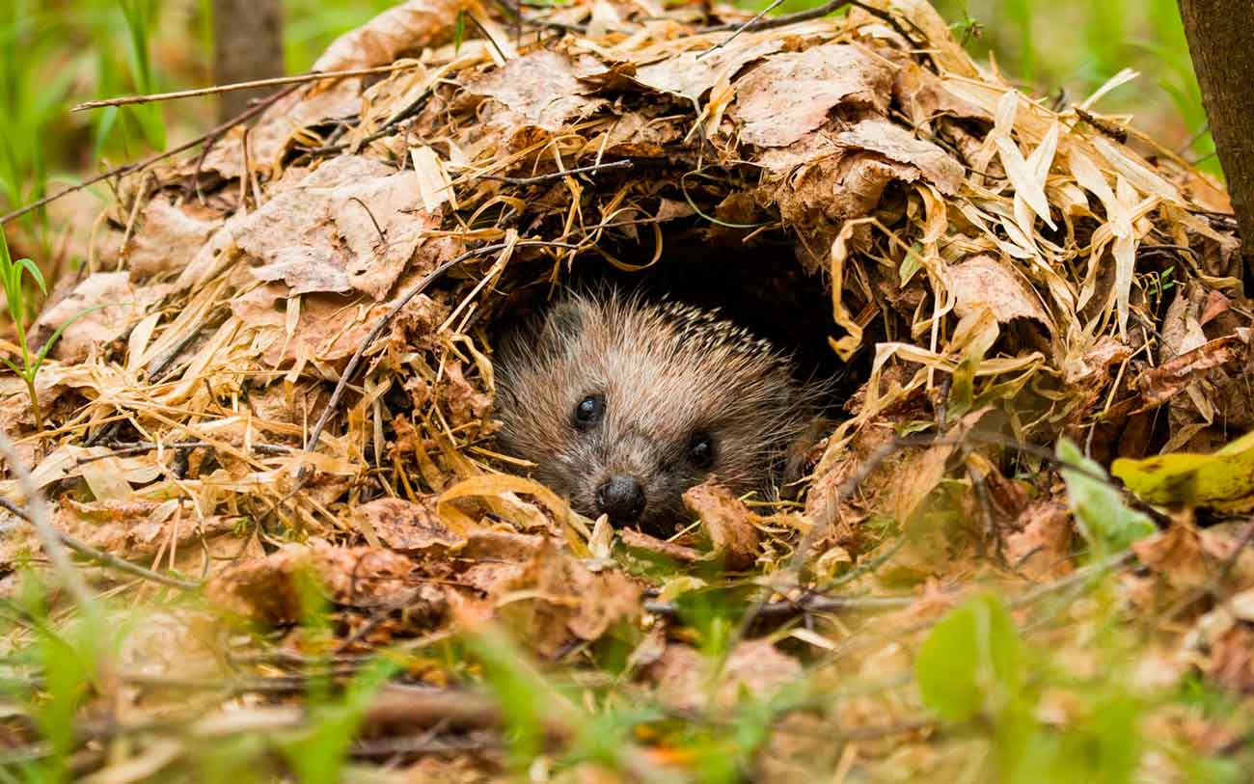
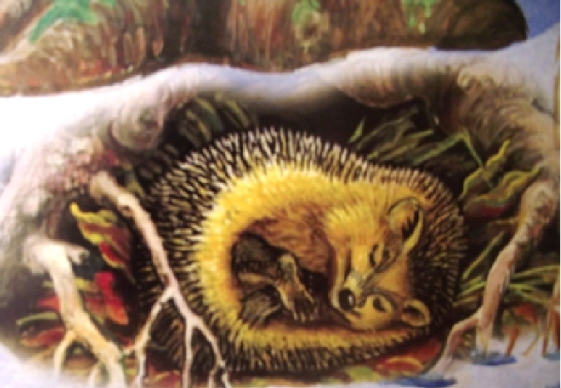
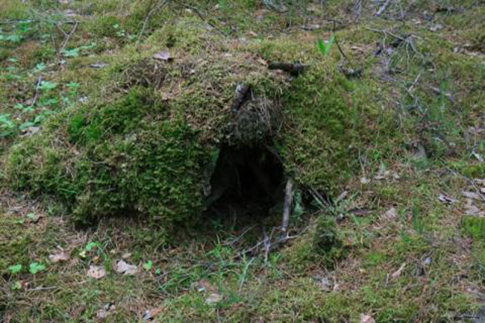
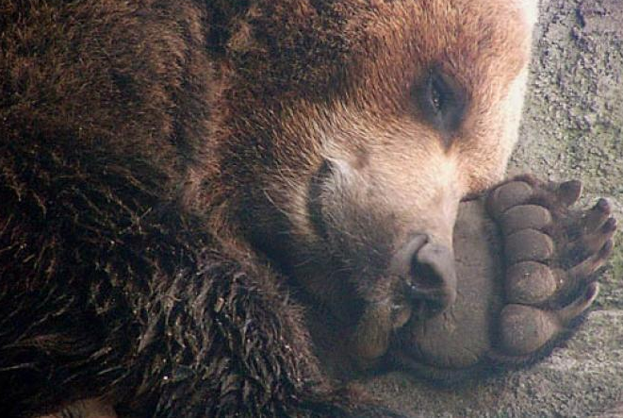
Медведь обустраивает свою берлогу.
Ёж утепляет норку мхом, сухой травой, клочками шерсти.
К наступлению поздней осени они впадают в зимнюю спячку.

Slide 9
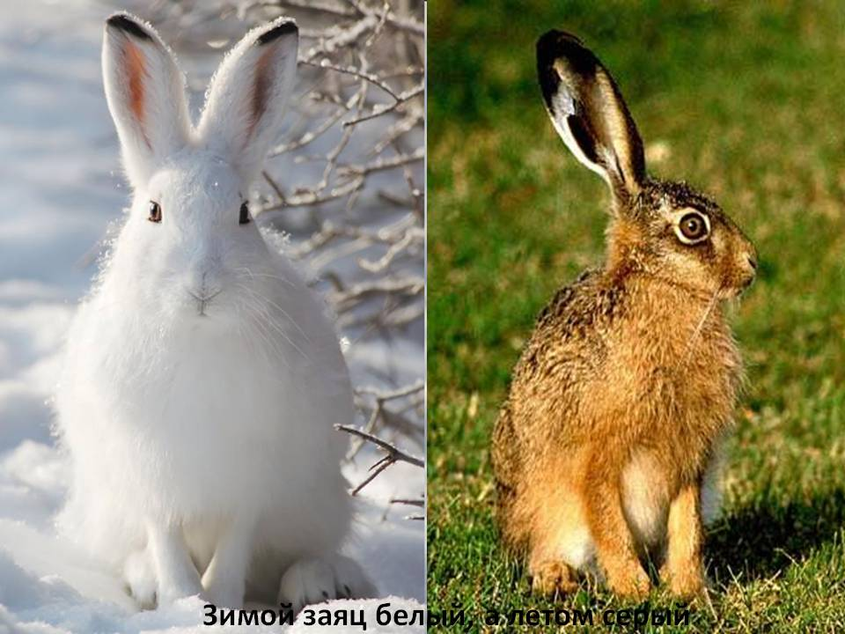
Заяц меняет летнюю лёгкую шубку на зимнюю – тёплую белую.
Белую заячью шубку не видно на снегу.

Slide 10
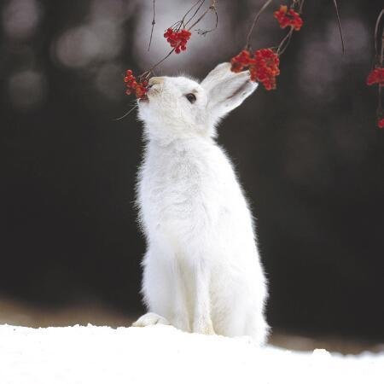
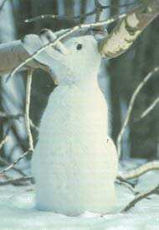
Зайцы запасов не делают. Питаются ягодами, веточками, корой деревьев.

Slide 11
У волка и лисы, к зиме, шерсть становится гуще и теплее.

Slide 12
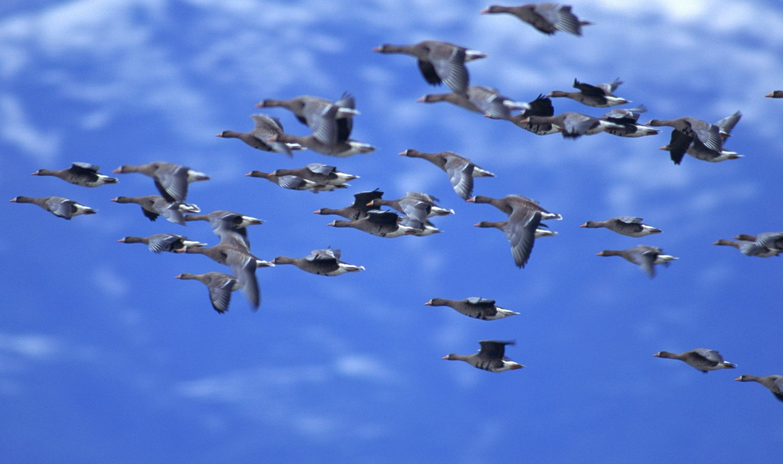
Не только звери готовятся к зиме, некоторые птицы улетают в теплые края, потому что им трудно найти себе корм. Называются такие птицы ПЕРЕЛЕТНЫЕ.

Slide 13
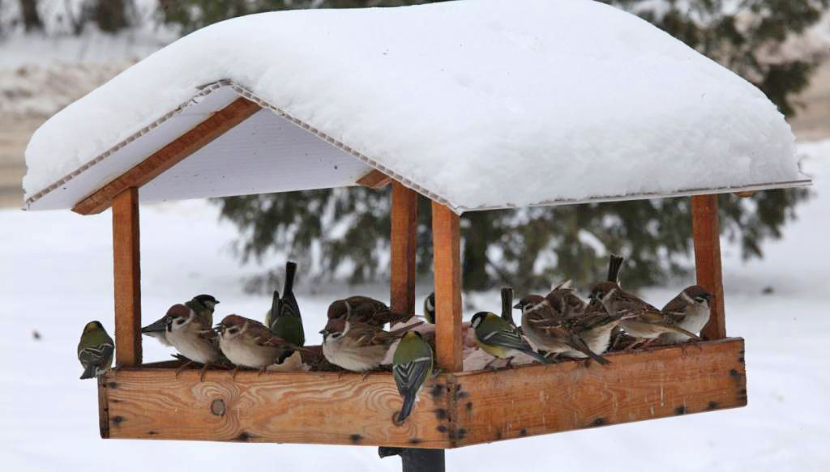
Птицам, которые остаются, очень помогают перезимовать кормушки, которые делают для них люди.

Slide 14
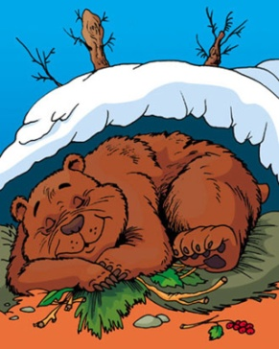
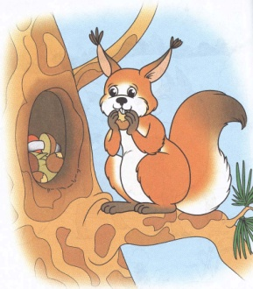
Кто спит всю зиму?
Как называется домик ежа?
Где зимует медведь?
Куда приносит свои запасы белочка?

Slide 15
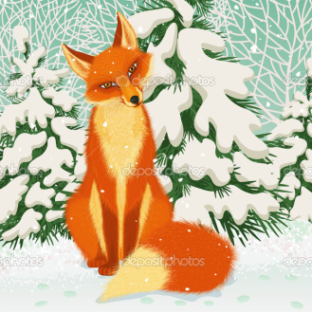
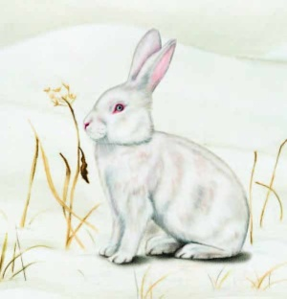
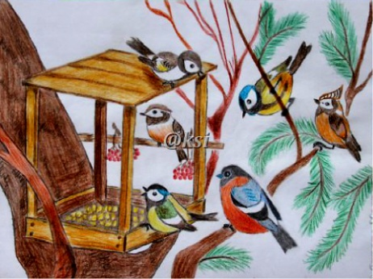
Какого цвета зимой шубка у лисы?
У кого зимой шубка белая?
Как мы можем помочь зимой птичкам?

Slide 16
